Slide 1
4장
머신 러닝의 기본 요소

Slide 2
목차
4.1
머신 러닝의 네가지 분류
4.2
머신 러닝 모델 평가
4.3
데이터 전처리, 특성공학, 특성 학습

Slide 3
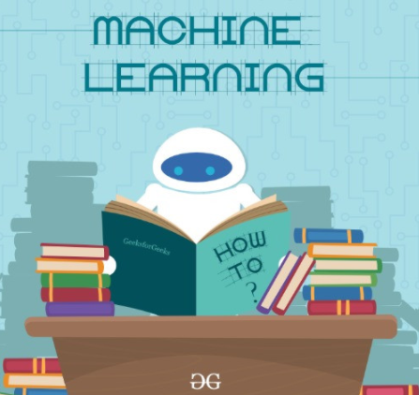
4.1 머신 러닝의 네 가지 분류
4.1.1 지도 학습
4.1.2 비지도 학습
4.1.3 자기 지도 학습
4.1.4 강화 학습

Slide 4
4.1 머신 러닝의 네 가지 분류
4.1.1 지도학습
딥러닝의 대부분을 차지하고 있는 가장 흔한 경우
입력 데이터에 대한 정답(레이블)을 알려주면서 학습을 하는 방법
대부분 분류와 회귀로 구성됨
지도학습의 예
시퀀스 생성 : 사진이 주어지면 이를 설명하는 캡션을 생성함.
구문 트리 예측 : 문장이 주어지면 분해된 구문 트리를 예측함
물체 감지 : 사진이 주어지면 사진안의 특정 물체 주위에 경계 상자를 그림
이미지 분할 : 사진이 주어졌을 때 픽셀 단위로 특정 물체에 마스킹을 함
지도 학습의 목표?
훈련데이터의 입력과 타깃 사이에 있는 관계를 학습 하는 것

Slide 5
4.1 머신 러닝의 네 가지 분류
4.1.2 비지도 학습
정답을 알려주지 않아도 여러 데이터 속에서 관계나 패턴을 스스로 찾아 학습 하는 방법
데이터 시각화, 압축, 데이터의 노이즈 제거 또는 데이터에 있는
상관 관계를 더 잘 이해하기 위해 사용함
레이블이 없는 데이터를 비슷한 것들끼리 그룹화할 때 많이 사용됨
지도 학습 문제를 풀기전에 데이터셋을 잘 이해하기 위해 필수적으로 거치는 단계
차원 축소와 군집이 잘 알려진 범주

Slide 6
4.1 머신 러닝의 네 가지 분류
4.1.3 자기 지도 학습
지도 학습은 사람이 만든 레이블을 사용하지만 자기 지도 학습은 사람이 만든 레이블을 사용하지 않음
사람이 학습과정에 개입하지 않는 지도학습
경험적인 알고리즘을 사용해서 입력 데이터로부터 레이블을 생성함
학습 메커니즘과 애플리케이션 측면 중 어디에 중점을 두는지에 따라
지도학습, 비지도 학습으로 재해석 가능

Slide 7
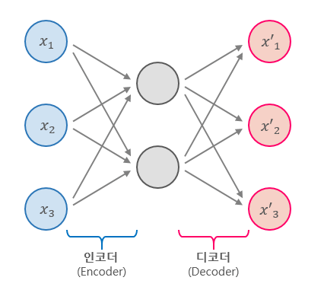
4.1 머신 러닝의 네 가지 분류
자기 지도 학습의 예시
1. 오토 인코더
단순히 입력을 출력으로 복사하는 신경망
네트워크에 여러가지 제약을 줌으로써 어려운 신경망을 만들
2. 같은 방식으로 지난 프레임이 주어졌을 때 비디오의 다음 프레임을 예측 하는 것
3. 이전 단어가 주어졌을 때 다음 단어를 예측하는 것
지금까지 살펴본 세 가지의 학습은 명확한 경계가 없고 연속적임
따라서, 세 방식의 구분은 모호할 수 있음

Slide 8
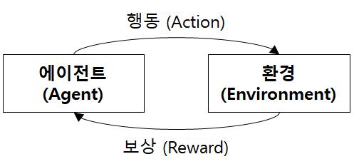
4.1 머신 러닝의 네 가지 분류
4.1.4 강화학습
어떠한 환경에서 어떠한 행동을 했을 때 그것이 잘 된 행동인지 잘못된 행동인지를 나중에 판단하고
보상이나 벌칙을 줌으로써 반복을 통해 스스로 학습하게 하는 학습
에이전트는 환경에 대한 정보를 받아 보상을 최대화 하는 행동을 선택하도록 학습됨
대부분 연구 영역에 속해 있으며, 게임 이외에 실제적인 성공 사례는 아직 없음
자율 주행 자동차, 자원 관리, 교육 등과 같이 실세계의 수많은 애플리케이션을 대체할 것으로 기대됨

Slide 9
4.2 머신 러닝 모델 평가
머신 러닝의 목표 : 처음 본 데이터에서 잘 작동하는 ‘일반화’ 된 모델을 얻는 것
4.2.1 훈련, 검증, 테스트 세트
4.2.2 기억해야 할 것

Slide 10
4.2 머신 러닝 모델 평가
4.2.1 훈련, 검증, 테스트 세트
모델 평가의 핵심 : 가용한 데이터를 항상 훈련, 검증, 테스트 3개의 세트로 나누는 것
가용한 데이터
훈련 세트
모델 훈련
검증 세트
모델 평가
테스트 세트
모델 테스트

Slide 11
4.2 머신 러닝 모델 평가
훈련 세트와 테스트 세트 2개만 사용하는 경우 테스트 세트가 검증 세트의 역할을 함
이렇게 하지 않는 이유?
모델 개발 시에 항상 모델의 설정을 튜닝하기 때문
검증세트에서 모델의 성능을 평가하여 튜닝을 수행함 ➔ 3개의 세트로 나눠서 사용함
검증 세트의 성능을 기반으로 모델의 설정 튜닝 → 검증세트에 빠르게 과대적합 될 가능성 존재
이러한 현상의 핵심 : 정보누설 개념에 있음
하나의 파라미터에 대해 한번만 튜닝 → 아주 적은 정보 누설 ➔ 모델을 평가할 만함
한번 튜닝한 결과를 가지고 여러 번 튜닝 → 많은 정보 누설 ➔ 과대적합 현상 발생
검증 데이터에 의도적으로 잘 수행되는 모델이 만들어짐
➔ 따라서 완전히 새로운 데이터에 대한 성능 측정을 위해 테스트 세트를 사용함
모델은 테스트 세트에 대한 어떠한 정보도 얻어서는 안됨
테스트 세트 성능에 기초하여 튜닝한 모델의 모든 설정 : 일반화 성능을 왜곡

Slide 12
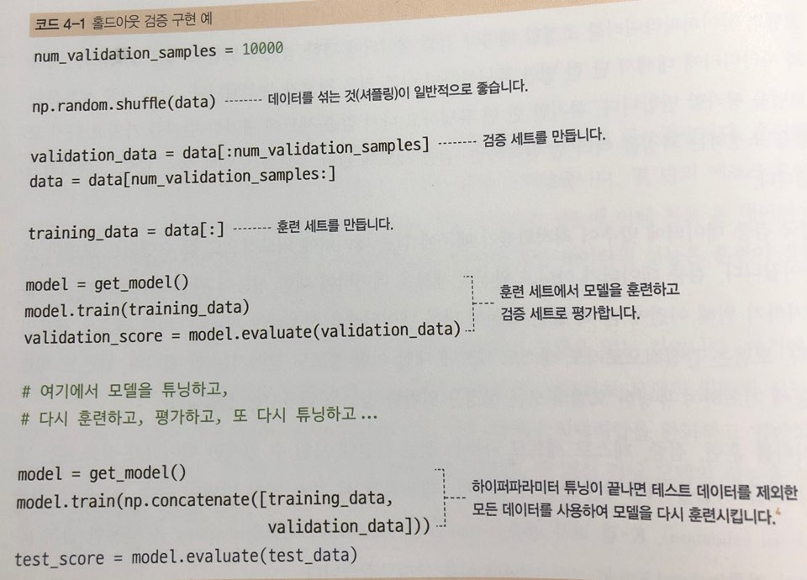
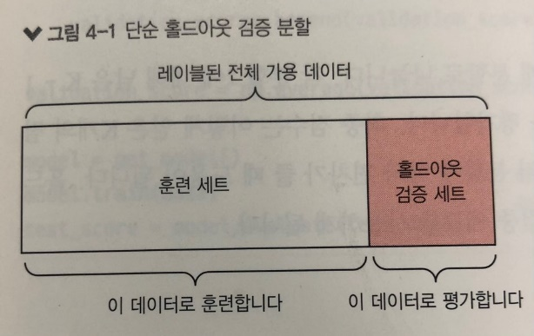
4.2 머신 러닝 모델 평가
데이터가 적을 때 데이터를 3개의 세트로 분리하는 몇가지 고급 기법
단순 홀드아웃 검증
데이터의 일정량을 테스트 세트로 분리함
남은 데이터에서 훈련하고 테스트 세트로 평가함
검증 세트도 따로 분리해 둬야 하며, 테스트 세트를 사용해서 모델을 튜닝하면 안됨

Slide 13
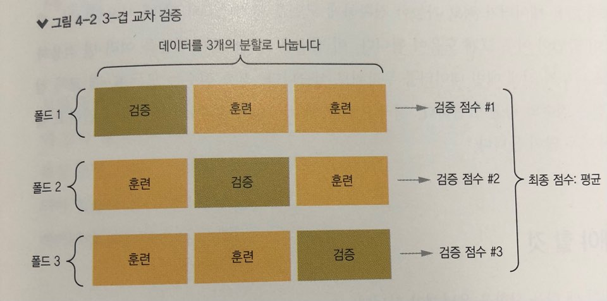
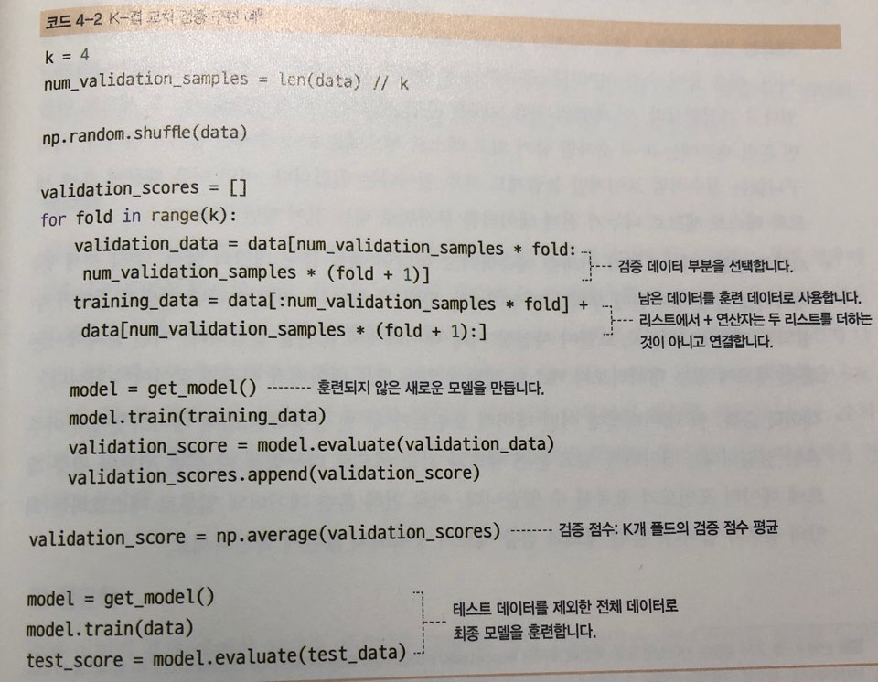
4.2 머신 러닝 모델 평가
2. K-겹 교차 검증
데이터를 동일한 크기를 가진 K개의 분할로 나눔
각 분할 i에 대해 남은 K-1개의 분할로 모델을 훈련
→ 분할 i에서 모델을 평가
최종 점수 : 위 과정을 통해 얻은 K개의 점수의 평균
모델의 성능이 데이터 분할에 따라 편차가 클 때 도움이 됨
모델의 튜닝에 별개의 검증세트를 사용함

Slide 14
4.2 머신 러닝 모델 평가
3. 셔플링을 사용한 반복 K-겹 교차 검증
비교적 가용 데이터가 적고 가능한 정확하게 모델을 평가하고자 할 때 사용함
K-겹 교차 검증을 여러 번 적용하되 K개의 분할로 나누기 전에 매번 데이터를 무작위로 섞음
최종 점수 : 모든 K-겹 교차 검증 점수의 평균
반복 횟수 x K 개의 모델을 훈련하고 평가
비용

Slide 15
4.2 머신 러닝 모델 평가
4.2.2 기억해야 할 것
데이터 중복
시간의 방향
대표성 있는 데이터

Slide 16
4.3 데이터 전처리, 특성 공학, 특성 학습
4.3.1 신경망을 위한 데이터 전처리
4.3.2 특성 공학

Slide 17
4.3 데이터 전처리, 특성 공학, 특성 학습
4.3.1 신경망을 위한 데이터 전처리
데이터 전처리의 목적 : 원본 데이터를 신경망에 적용하기 쉽도록 만드는 것
벡터화
신경망에서의 모든 입력과 타깃 : 부동 소수 데이터로 이루어진 텐서여야함
처리해야할 데이터가 무엇이든지 먼저 텐서로 변환해야함 ( 데이터 벡터화)
값 정규화
일반적으로 비교적 큰 값이나 균일하지 않은 데이터를 신경망에 주입하면
업데이트할 그래디언트가 커져 네트워크의 수렴을 방해함
데이터가 다음의 특징을 따라야함
일반적으로 대부분의 값이 0 ~ 1 사이여야 함
모든 특성이 대체로 비슷한 범위를 가져야 함
자주 사용되는 정규화 방법
특성별로 평균이 0이 되도록 정규화
특성별로 표준 편차가 1이 되도록 정규화
넘파이 배열을 사용하는 방법
※ x 는 (샘플,특성) 크기인 2D 행렬
x -= x.mean(axis=0)
x /= x.std(axis=0)

Slide 18
4.3 데이터 전처리, 특성 공학, 특성 학습
4.3.1 신경망을 위한 데이터 전처리
누락된 값 다루기
일반적으로 신경망에서 0이 사전에 정의된 의미 있는 값이 아니라면, 누락된 값을 0으로 입력 가능
테스트 데이터에 누락된 값이 포함될 가능성이 있는 경우
➔ 누락된 값이 있는 훈련 샘플을 고의적으로 만들어야 함

Slide 19
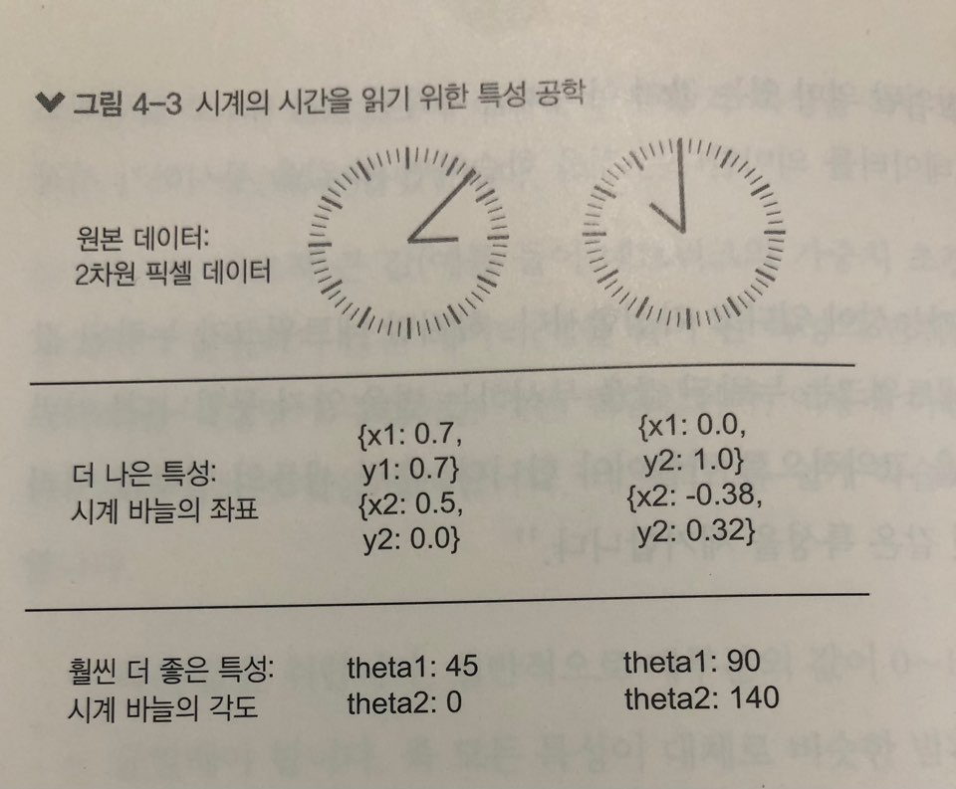
4.3 데이터 전처리, 특성 공학, 특성 학습
4.3.2 특성 공학
데이터와 머신 러닝 알고리즘에 관한 지식을 사용하는 단계임
모델에 데이터를 주입하기 전에 하드코딩된 변환을 적용하여 알고리즘이 더 잘 수행되도록 만듦
일반적으로 머신 러닝 모델이 임의의 데이터로부터 완벽한 학습을 한다고 기대하기는 어려움
모델이 수월하게 작업할 수 있는 방식으로 데이터가 표현될 필요 존재
예시 – 시계 이미지를 입력으로 받고 하루의 시간을 출력하는 모델
더 나은 특성
방법1 원본 데이터를 입력으로 사용
방법2 시계바늘의 좌표를 입력으로 사용
방법3 시계 바늘의 각도를 입력으로 사용

Slide 20
4.3 데이터 전처리, 특성 공학, 특성 학습
특성 공학의 핵심
특성을 더 간단한 방식으로 표현 ➔ 문제를 더 쉽게 만듦
딥러닝 : 신경망이 자동으로 원본 데이터에서 유용한 특성을 추출할 수 있음
➔ 대부분 특성 공학이 필요하지 않음
심층 신경망 사용시에는 특성 공학에 대해 신경 써야하는 이유?
좋은 특성은 적은 자원을 사용하여 문제를 더 잘 풀어냄
좋은 특성은 더 적은 데이터로 문제를 풀 수 있음

Slide 21
감사합니다

